Slide 1
일본의
예절 문화
일본어일본학과 류태은

Slide 2
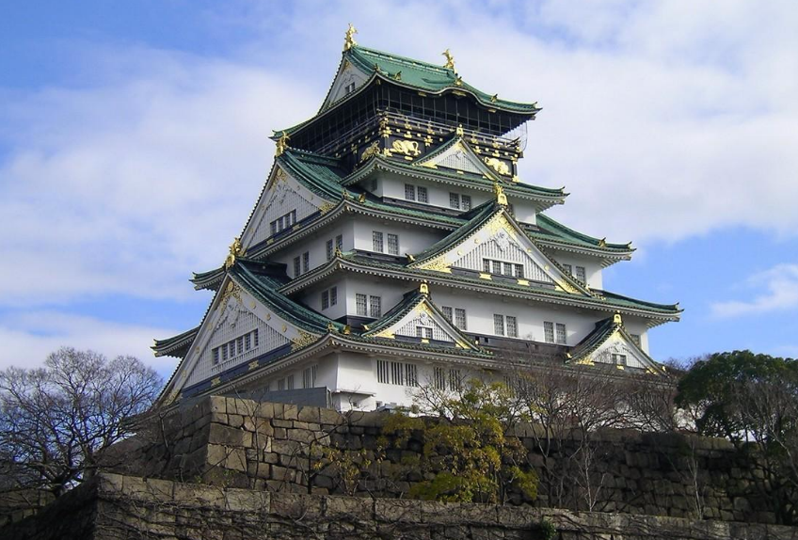
차 례
관련 사례
일본의 예절
식사예절
예절을 중시하는 이유
공공장소예절

Slide 3
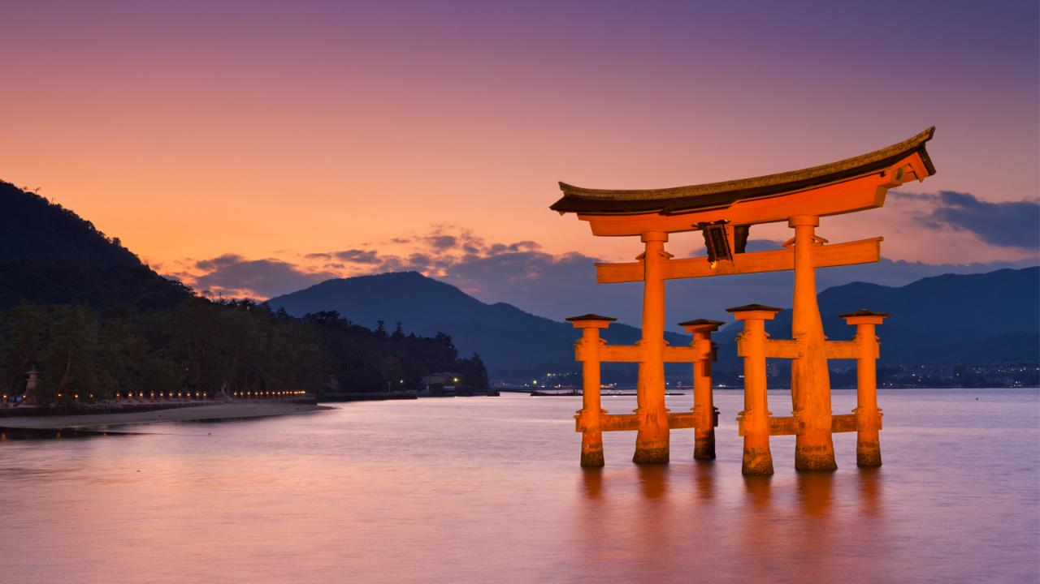
일본의 예절

Slide 4
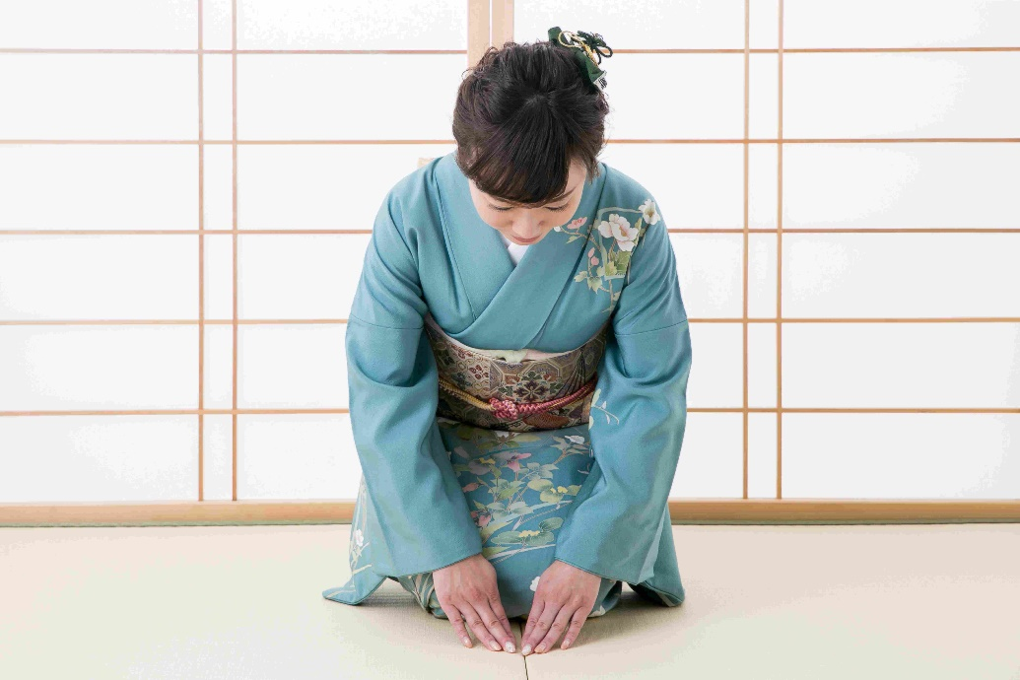
일본의 예절
[마음]은 상대방을 소중히 생각하는 마음
[모습]은 그 마음을 행동으로 나타내는 것
서로 다른 여러 사람들이 서로 기분 좋게 교류하고
충돌을 피하기 위한 행동 규범

Slide 5
예절을 중시하는 이유

Slide 6
예절을 중시하는 이유
철학, 종교의 영향
오래전부터 엄격한 행동규칙을 몇 세기 대대로 가르침을 받음
그 결과 규범의 굴레에 순종적이고 익숙해짐
아이에 대한 예절 교육
사교 예절을 중시하는 교육, 동시에 학교에서의 각종 규칙과 제도
교복 착용 의무화로 학생들의 통일성을 의식
퍼스널 스페이스 중시
자신의 개인 영역을 중요하게 생각함.
각종 마찰 등을 피하고 타인을 존중하며 스스로의 생활을 부드럽게 함

Slide 7
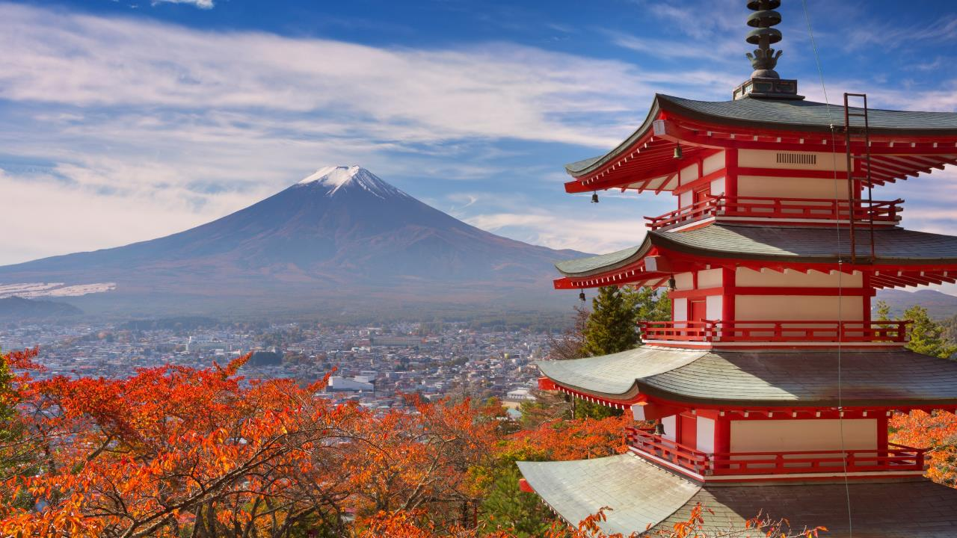
식사 예절

Slide 8
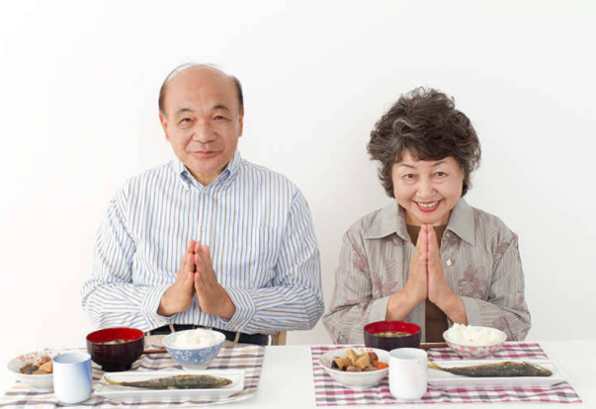
식사 예절
일본은 식사를 시작하고 끝낼 때
“잘먹겠습니다.(頂きます)”와 “잘먹었어요.(ご馳走様でした)”라고
인사하는 것이 관례
소리를 내어도 좋고, 말을 할 수 없는 상황이라면 마음 속으로 말하는 것도 ok

Slide 9
식사 예절
밥그릇을 들고 먹는 것
일본은 다른 나라와 다르게 밥그릇을 들고 먹는 것이 예의
밥그릇을 두고 얼굴을 음식 가까이 하여 먹는 방법은 강아지가 밥을 먹는 것과 비슷한 느낌이 들어 피하는 것이 좋음.
면 요리는 소리를 내어 먹는 것
면 요리는 소리를 내어 먹어도 ok
오히려 먹는 소리를 내는 것이 음식이 맛있다는 의미로도 통한다.
대화의 소리
식사 시 가벼운 대화는 괜찮지만 너무 큰 소리로 말을 하거나
음식물을 입게 넣고 대화하는 것은 피해야 한다.

Slide 10
젓가락과 관련된 예절
올바른 젓가락 잡는 방법
일본은 국 요리 등이 나오지 않는다면 대부분 젓가락으로민 식사를 한다.
때문에 바른 젓가락 잡는 방법을 익혀두는 것이 좋다.
음식을 젓가락으로 찌르는 행동
젓가락을 입에 물고 있는 행동
밥그릇에 젓가락을 꽂는 행동

Slide 11
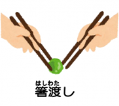
젓가락에서 젓가락으로 음식을 전달하는 행위(橋渡し)
젓가락에서 젓가락으로 음식을 전달하는 행위는
결코 해서는 안된다.
일본은 죽은 사람의 유골을 젓가락에서 젓가락으로 옮기는 문화가 있기 때문에 식사 자리에선 주의해야 한다.

Slide 12
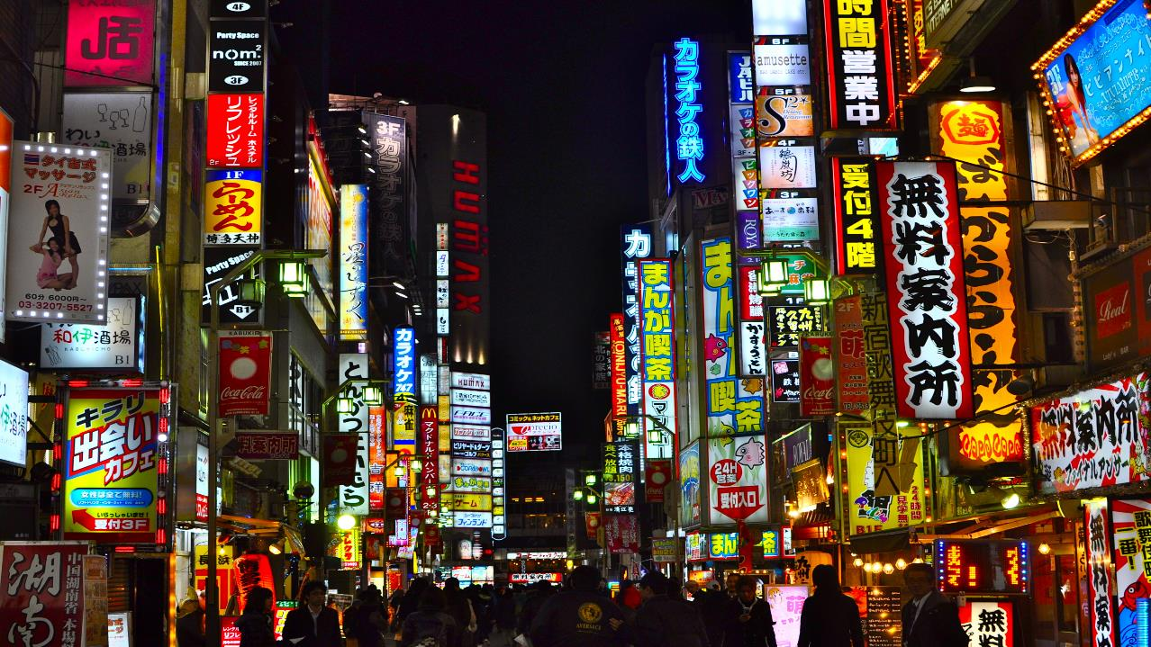
공공장소 예절

Slide 13
대중 교통 – 노약자석은 비워두는 곳?
지하철이나 버스 등의 노약자석은 비어있다면
앉는 것이 매너
자신의 눈 앞에 자리가 비었는데도 앉지 않는다면
오히려 혼잡한 상황에서 주위에 폐를 끼칠 수도 있다.

Slide 14
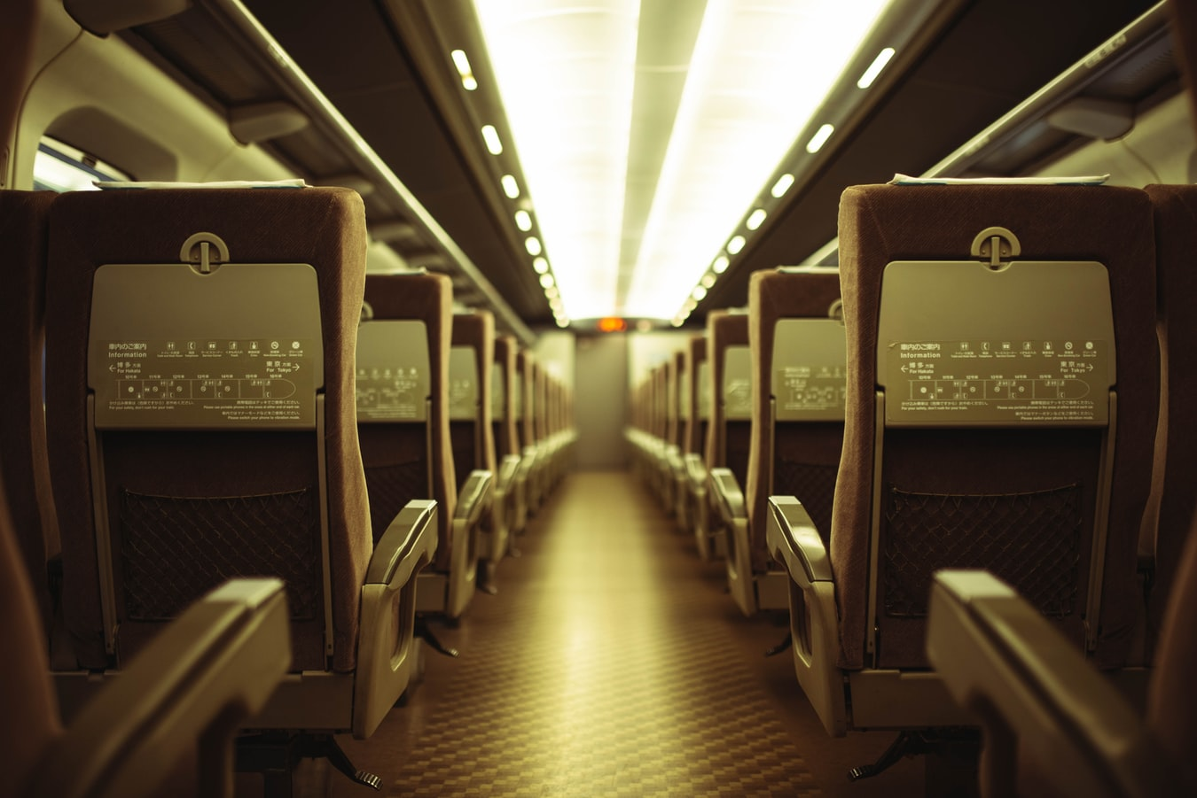
열차 – 등받이 뒤로 젖힐 때, 뒷 사람에게 미리 말을 게 좋을까?
뒷사람에게 눈빛이나 가벼운 인사만으로도 충분히 공손한 자세
뒷사람이 일에 집중해 있거나 숙면 중일 경우에는
오히려 말을 거는 것은 무례한 행동

Slide 15
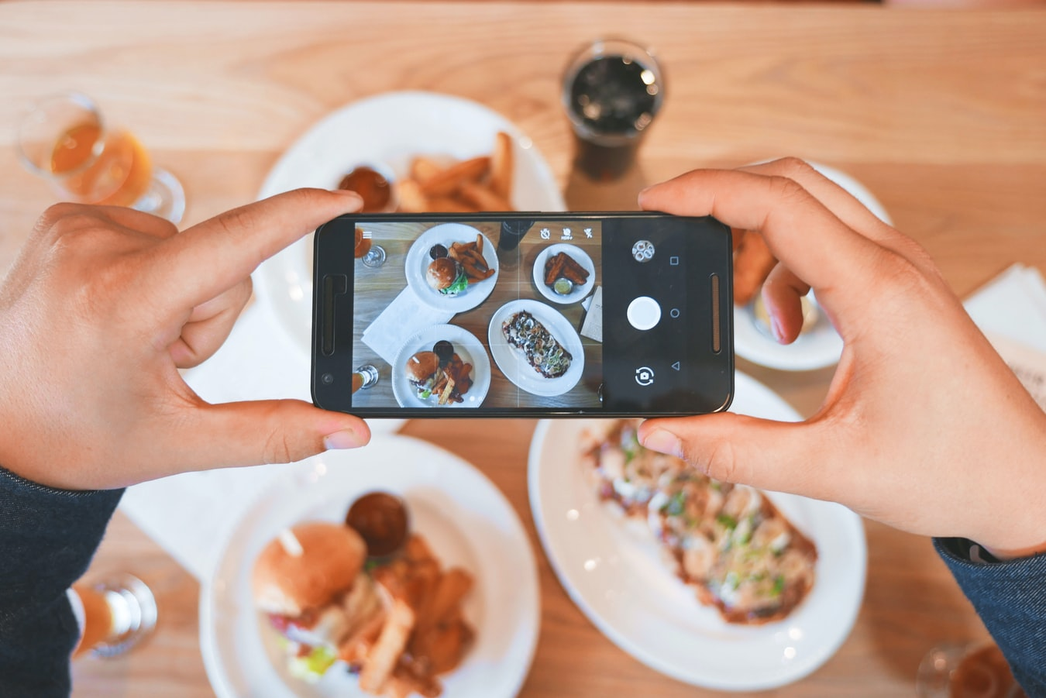
음식점 – 과도한 사진 촬영
식당에서의 과도한 촬영과 셔터 소리는 폐가 될 수 있다.
가게 분위기와 점원에게도 폐가 될 수 있음
촬영을 금지하는 가게도 있으므로 방문 시 확인이 필수

Slide 16
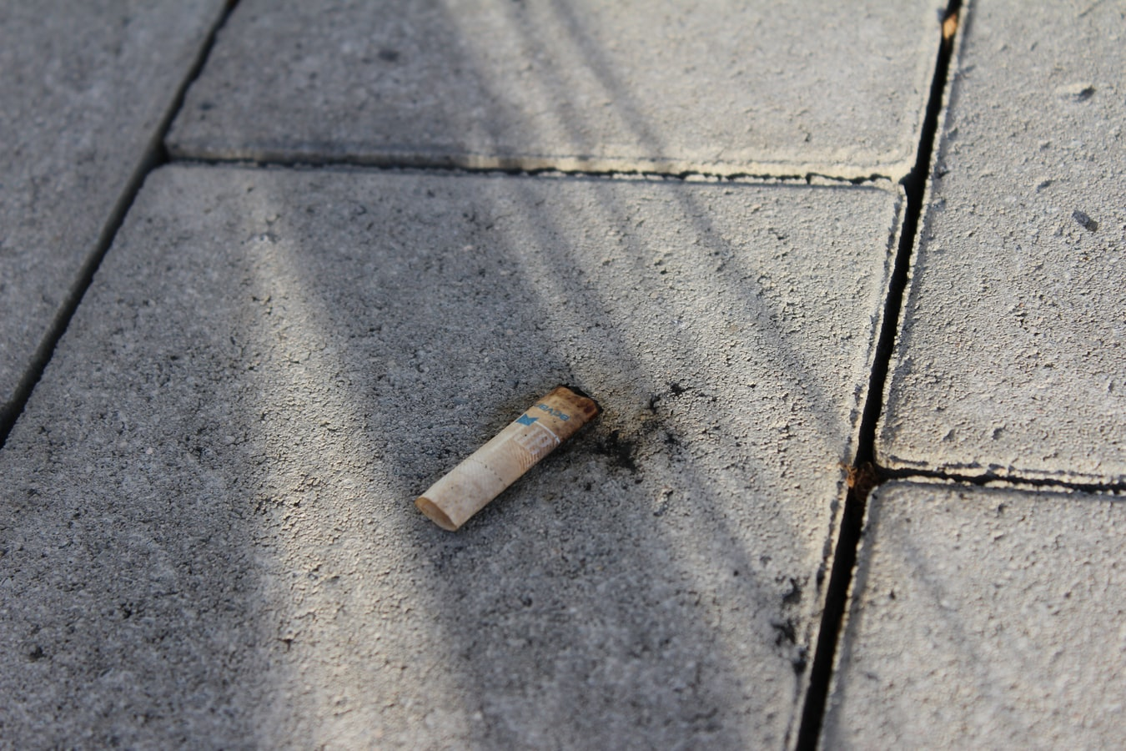
길에서 담배를 피우는 행동
길에서 담배를 피우거나 흡연구역이 아닌 곳에서는 무조건 금연
또한 거리에 담배 꽁초나 쓰레기를 버리는 행동 또한 매우 무례한 행동

Slide 17
관련 사례

Slide 18
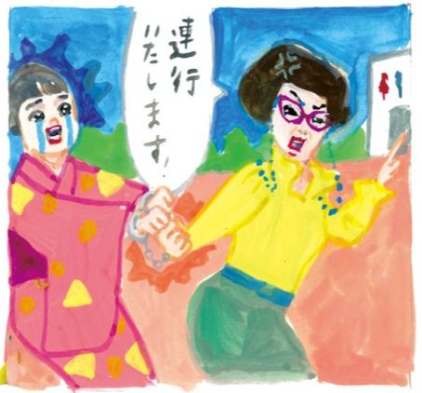
기모노 경찰
기모노를 입은 젊은 여성들에게 찾아가 옷 매무새가 이상하다며 지적하는 나이 든 여성 – 기모노 경찰
지적부터 심하면 화장실로 데려가 무조건 옷 매무새를 바르게 고치려 함

Slide 19
출 처
https://croissant-online.jp/life/106281/
https://livejapan.com/ja/article-a0000241/ 일본 식사 매너 – LIVE JAPAN
https://sinkanurseteam.jp/6471/ 싱커너스 팀 – 2020.01.17
https://www.reigisahou.or.jp/

Slide 20
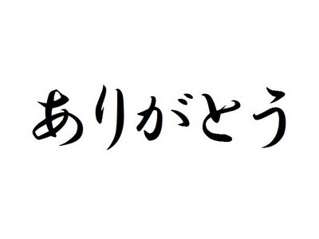
감사합니다.
Designed by Design & Visual

